Slide 1

Ουρά Προτεραιότητας: Heap
Διδάσκοντες: Σ. Ζάχος, Δ. Φωτάκης
Επιμέλεια διαφανειών: Δ. Φωτάκης
Σχολή Ηλεκτρολόγων Μηχανικών
και Μηχανικών Υπολογιστών
Εθνικό Μετσόβιο Πολυτεχνείο

Slide 2
Δομές Δεδομένων
(Αναπαράσταση,) οργάνωση και διαχείριση συνόλων
αντικειμένων για αποδοτική ενημέρωση και ανάκτηση πληροφορίας.
  Αποδοτική υλοποίηση αλγορίθμων και Βάσεων Δεδομένων.
(Αποδοτική) αναπαράσταση – οργάνωση «σύνθετων» αντικειμένων με χρήση:
  Βασικών τύπων δεδομένων (ints, floats, chars, strings, arrays).
  Μηχανισμών που παρέχονται από γλώσσες προγραμματισμού
  (structs – records, objects).
Διαχείριση: υλοποίηση στοιχειωδών λειτουργιών
  Ταξινόμηση, αναζήτηση, min/max/median, first/last, ...
  Εισαγωγή, διαγραφή, ενημέρωση.
Λύσεις και τεχνικές για αποδοτική διαχείριση δεδομένων.
  Ανάλυση για απαιτήσεις και καταλληλότητα.

Slide 3
Γενικευμένος Τύπος Δεδομένων
Abstract Data Type (ADT): σύνολο (στιγμιότυπα)
με λειτουργίες (μεθόδους) επί των στοιχείων του.
Δομή Δεδομένων: Υλοποίηση ενός ADT
  Αναπαράσταση – οργάνωση στιγμιοτύπων και
  υλοποίηση λειτουργιών με κατάλληλους αλγόριθμους.
  Διατύπωση: ορισμός αναπαράστασης και
  περιγραφή υλοποίησης λειτουργιών (ψευδο-κώδικας).
  Ανάλυση: προσδιορισμός απαιτήσεων σε χώρο αποθήκευσης και χρόνο εκτέλεσης για κάθε (βασική) λειτουργία.

Slide 4
Ουρά Προτεραιότητας
(Priority Queue)
Ουρά όπου σειρά διαγραφής καθορίζεται από προτεραιότητα (μεγαλύτερη – μικρότερη).
Στοιχεία (προτεραιότητα, πληροφορία).
Ακολουθία από λειτουργίες:
  insert(x): εισαγωγή x.
  deleteMax(): διαγραφή και επιστροφή στοιχείου μέγιστης προτεραιότητας.
  max(): επιστροφή στοιχείου μέγιστης προτεραιότητας
  (χωρίς διαγραφή).
  changePriority(k): αλλαγή προτεραιότητας θέσης k.
  isEmpty(), size(): βοηθητικές λειτουργίες.

Slide 5
Εφαρμογές
Άμεσες εφαρμογές:
  Υλοποίηση ουρών αναμονής με προτεραιότητες.
    Δρομολόγηση με προτεραιότητες.
    Largest (Smallest) Processing Time First.
Έμμεσες εφαρμογές:
  Βασικό συστατικό πολλών ΔΔ και αλγορίθμων:
    HeapSort (γενικά ταξινόμηση με επιλογή).
    Αλγόριθμος Huffman.
    Αλγόριθμοι Prim και Dijkstra.
    ...

Slide 6
Στοιχεία Ουράς Προτεραιότητας
Ουρές Προτεραιότητας:
  Ολική διάταξη στοιχείων με βάση προτεραιότητα.
  Στοιχεία είναι αριθμοί (με συνήθη διάταξη) που δηλώνουν προτεραιότητα.
  Εφαρμογή για στοιχεία κάθε συνόλου με σχέση
  ολικής διάταξης (αριθμοί, λέξεις, εισοδήματα, ...).
Ουρά Προτεραιότητας με γραμμική λίστα:
  Διαγραφή μέγιστου ή εισαγωγή απαιτεί γραμμικό χρόνο.
Υλοποίηση ουράς προτεραιότητας με σωρό (heap).
  Δυαδικό δέντρο με διάταξη σε κάθε μονοπάτι ρίζα – φύλλο.

Slide 7
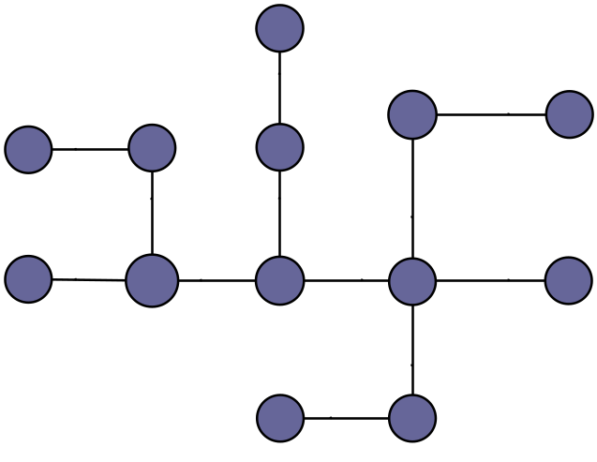
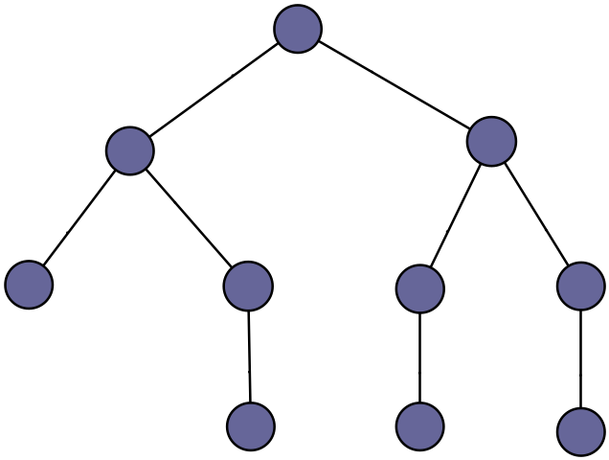
Ιεραρχικές Δομές: Δέντρα
Γράφημα ακυκλικό και συνεκτικό.
Δέντρο με n κορυφές έχει
m = n – 1 ακμές.
Δέντρο με ρίζα : Ιεραρχία
Ύψος : μέγιστη απόσταση από ρίζα.
Δυαδικό δέντρο : έχει ρίζα και κάθε κορυφή ≤ 2 παιδιά :
  Αριστερό και δεξιό.
Κάθε υποδέντρο είναι δυαδικό δέντρο.

Slide 8
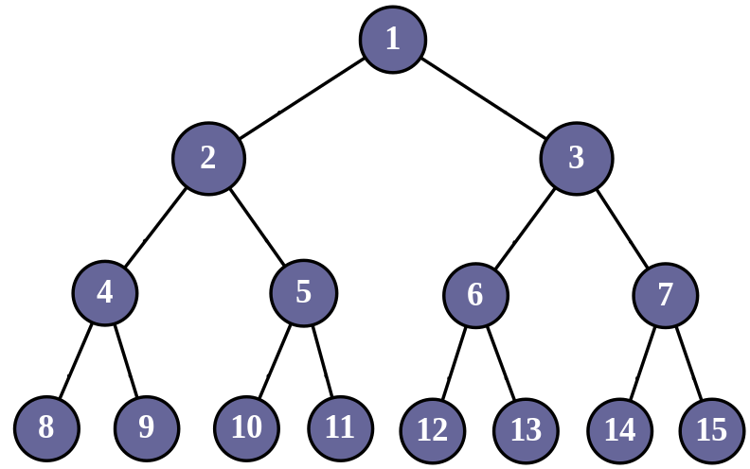

Δυαδικά Δέντρα
n(h): #κορυφών σε ΔΔ ύψους h.
h + 1 ≤ n(h) ≤ 2^{h} ⁺ ¹ – 1
  h+1 επίπεδα, ≥ 1 κορ. / επίπ.
  ≤ 2^{i} κορυφές στο επίπεδο i .
  1 + 2 + … + 2^{h} = 2^{h} ⁺ ¹ – 1
h(n): ύψος ΔΔ με n κορυφές:
log₂(n+1) – 1 ≤ h(n) ≤ n – 1
Γεμάτο (full):
  Κάθε κορυφή είτε φύλλο είτε 2 παιδιά.
Πλήρες (complete) :
  Γεμάτο και όλα τα επίπεδα συμπληρωμένα.
  n = 2^{h} ⁺ ¹ – 1

Slide 9
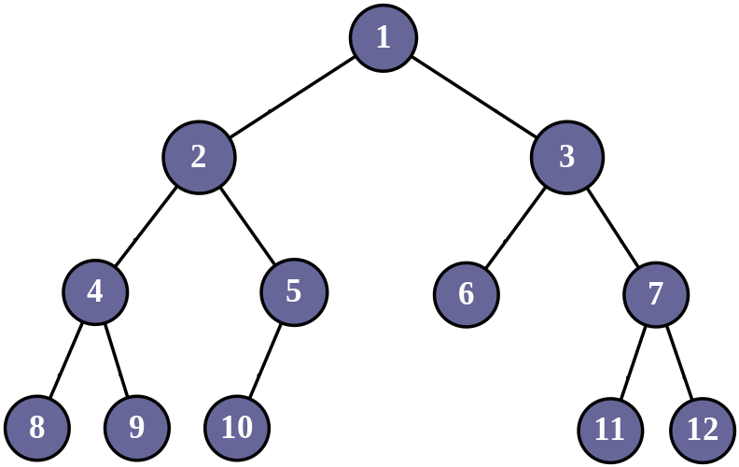
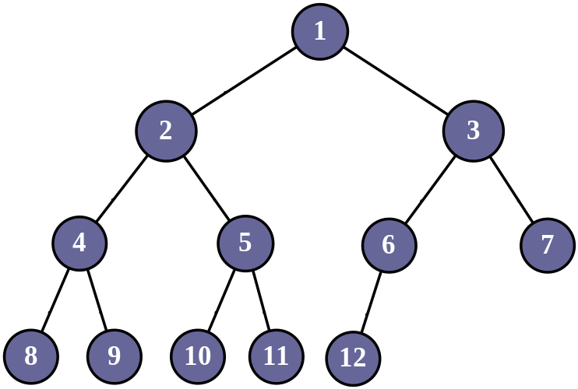
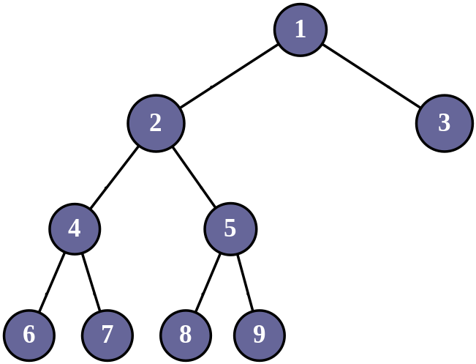
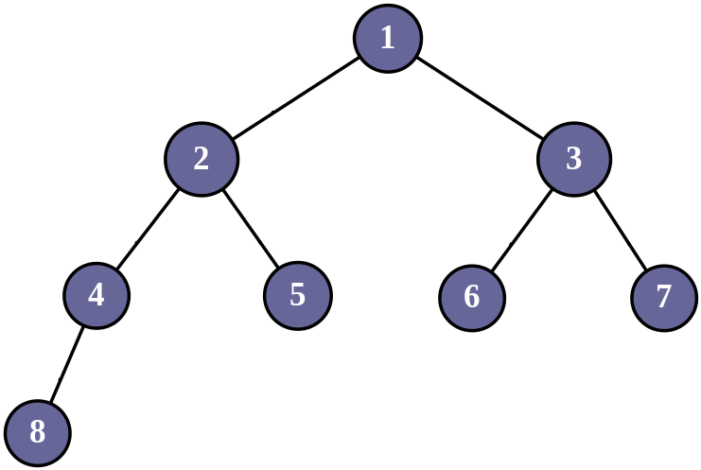
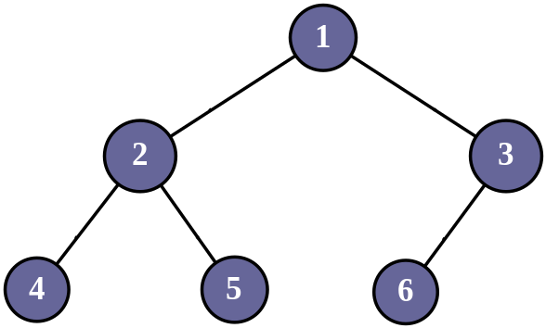
Σχεδόν Πλήρες
Όλα τα επίπεδα συμπληρωμένα
εκτός ίσως από τελευταίο
που πληρώνεται από
αριστερά προς τα δεξιά.
n(h): #κορυφών για ύψος h:
2^{h} ≤ n(h) ≤ 2^{h} ⁺ ¹ – 1
  Πλήρες(h) : 2^{h} ⁺ ¹ – 1
  Πλήρες(h – 1) + 1 : (2^{h} – 1) + 1 = 2^{h} .
h(n): ύψος για n κορυφές:
log₂(n+1) – 1 ≤ h(n) ≤ log₂ n
Ύψος : h( n ) = ⎣log₂ n⎦
#φύλλων = ⎡n / 2⎤

Slide 10
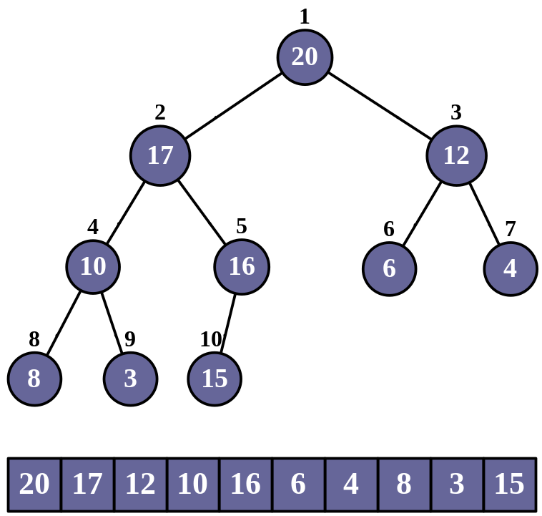
Αναπαράσταση
Δείκτες σε παιδιά, πατέρα (δυναμική).
Σχεδόν πλήρη δυαδικά δέντρα :
  Πίνακας (στατική).
  Αρίθμηση αριστερά → δεξιά
  και πάνω → κάτω.
  Ρίζα : Π[1]
  Π[ i ] : πατέρας Π[ i / 2 ]
  αριστερό παιδί Π[ 2 i ]
  δεξιό παιδί Π[ 2 i + 1 ]

Slide 11
Σωρός (heap)
Δέντρο μέγιστου (ελάχιστου):
Τιμές στις κορυφές και τιμή κάθε
κορυφής ≥ (≤) τιμές παιδιών της.
Σωρός : σχεδόν πλήρες δυαδικό
δέντρο μέγιστου (ελάχιστου).
  Ύψος Θ(log n) , #φύλλων = ⎡n / 2⎤
Πίνακας Α[ ] ιδιότ. σωρού :
∀ i A[ i ] ≥ A[ 2i ], A[ 2i + 1 ].
Μέγιστο : ρίζα
Ελάχιστο : κάποιο φύλλο

Slide 12
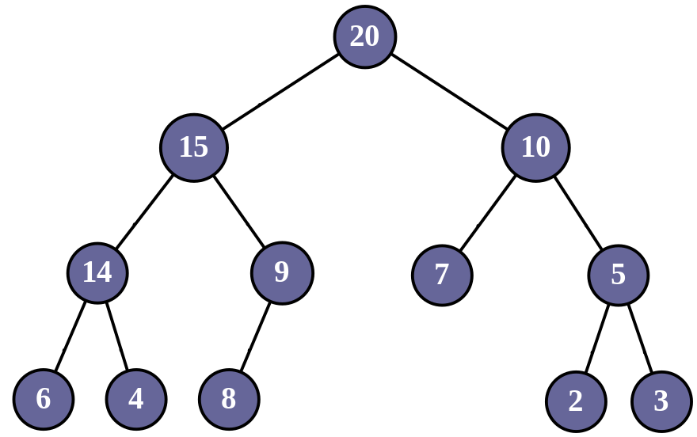
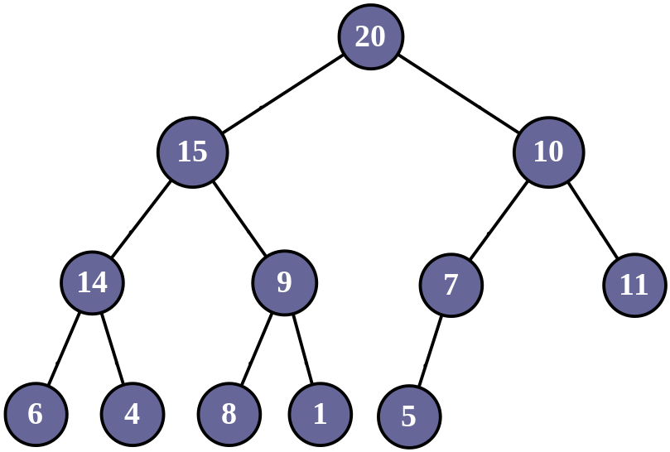

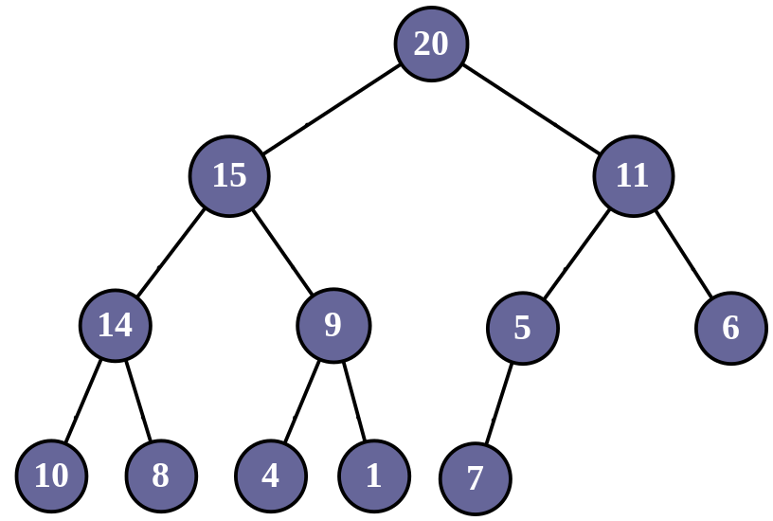
Σωροί και Μη-Σωροί

Slide 13
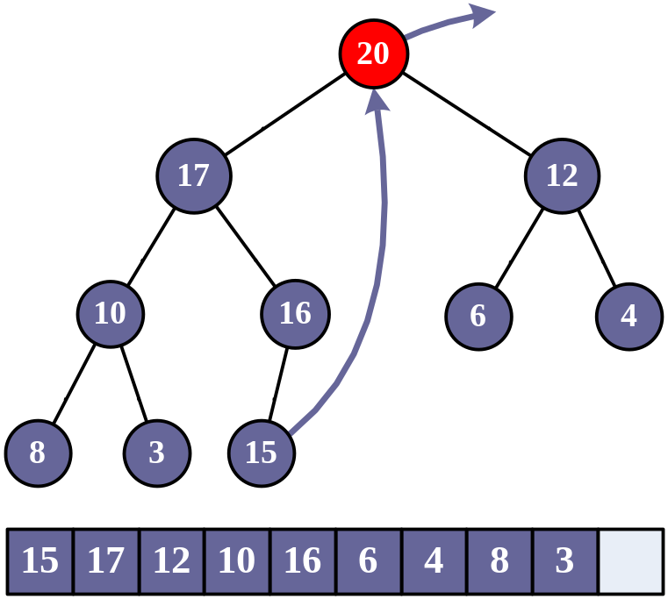
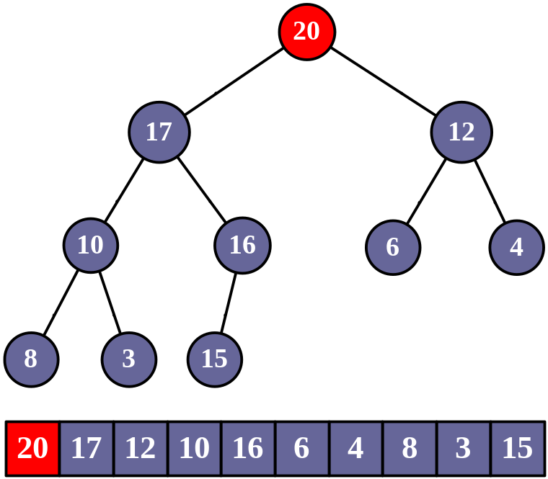
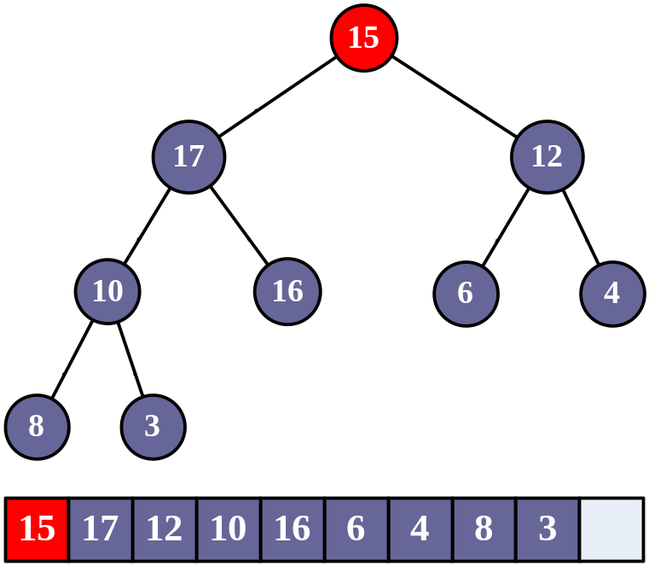
Σωρός σαν Ουρά Προτεραιότητας
int A[n], hs;
max() : Ο(1)
int max() { return(A[1]); }
deleteMax() :
int deleteMax() {
if (isEmpty()) return(EMPTY);
max = A[1]; A[1] = A[hs--];
combine(1);
return(max); }

Slide 14
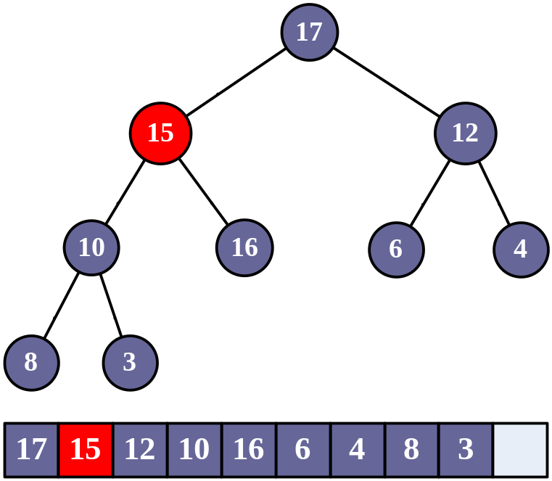
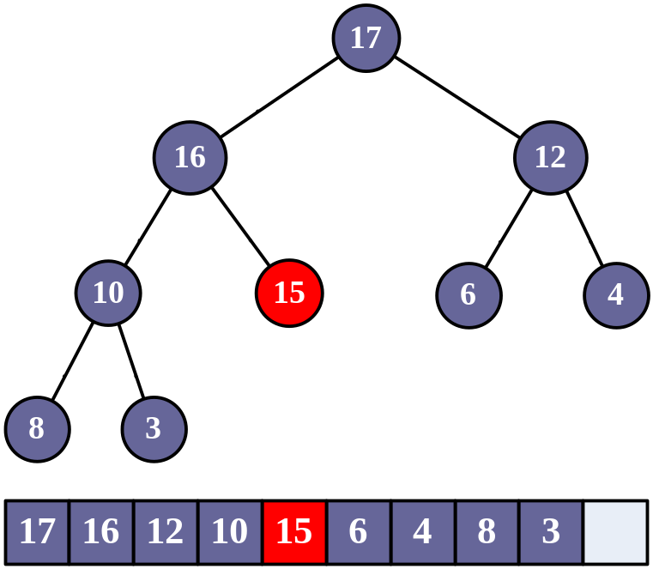
Αποκατάσταση Προς-τα-Κάτω
combine( i ) :
Ενόσω όχι σωρός,
- Α[ i ] ↔ max{A[ 2i ], A[ 2i+1 ] }
- συνεχίζω στο αντίστοιχο υποδέντρο.
combine(int i) {
l = 2*i; r = 2*i+1; mp = i;
if ((l <= hs) && (A[l] > A[mp]))
mp = l;
if ((r <= hs) && (A[r] > A[mp]))
mp = r;
if (mp != i) {
swap(A[i], A[mp]);
combine(mp); } }
Χρόνος για deleteMax() : Ο(ύψος) = O(log n)

Slide 15
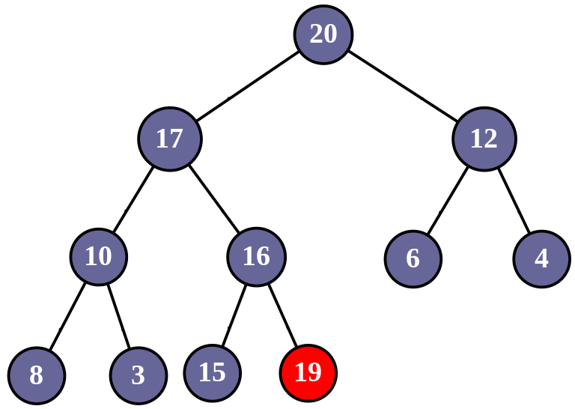
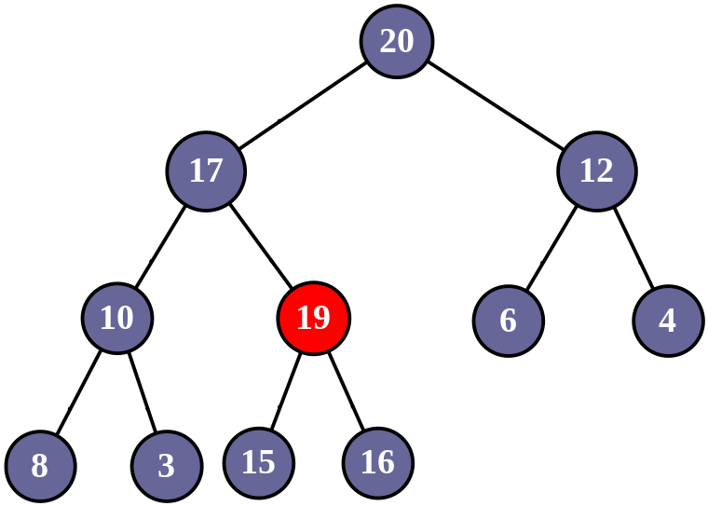
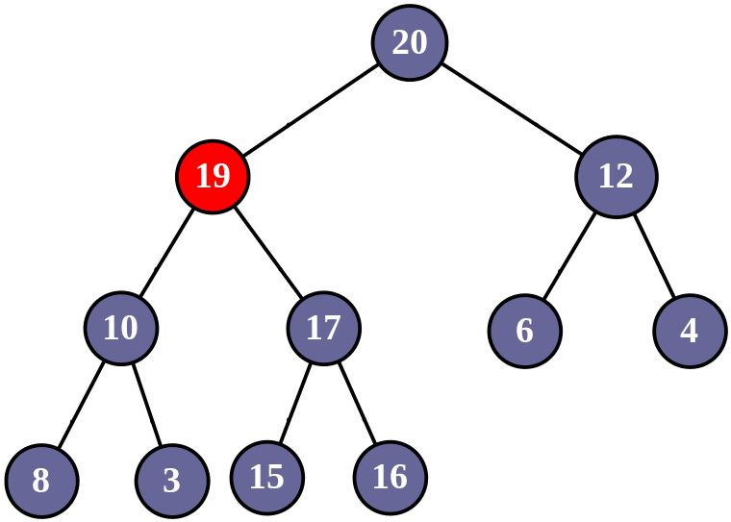
Εισαγωγή:
Αποκατάσταση Προς-τα-Πάνω
insert( k ) :
  Εισαγωγή στο τέλος.
  Ενόσω όχι σωρός, A[ i ] ↔ A[ i / 2 ]
insert(int k) {
A[++hs] = k;
i = hs; p = i / 2;
while ((i > 1) && (A[p] < A[i]))
{ swap(A[p], A[i]);
i = p; p = i / 2; } }
Χρόνος για insert() : Ο(ύψος) = O(log n)
Αύξηση προτεραιότητας : εισαγωγή (αποκατ. προς-τα-πάνω).
Μείωση προτεραιότητας : διαγραφή (αποκατ. προς-τα-κάτω).

Slide 16
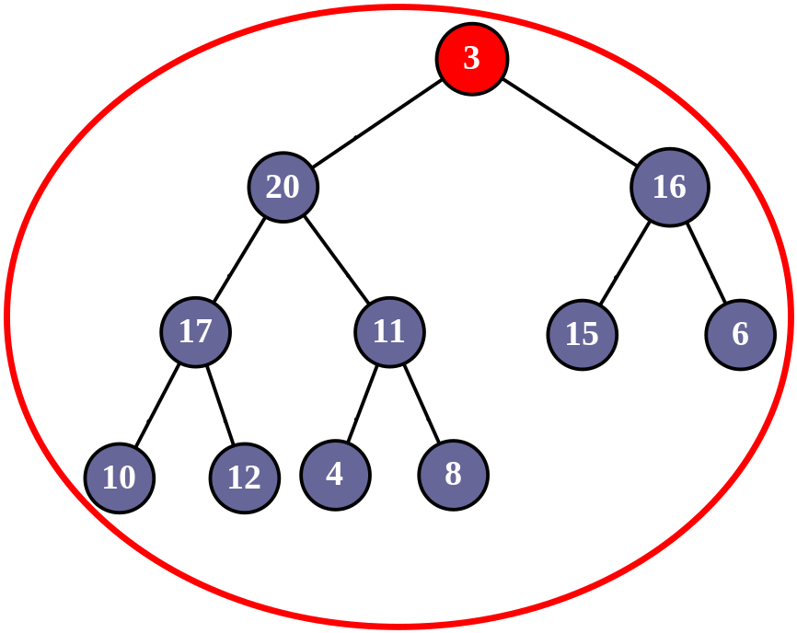
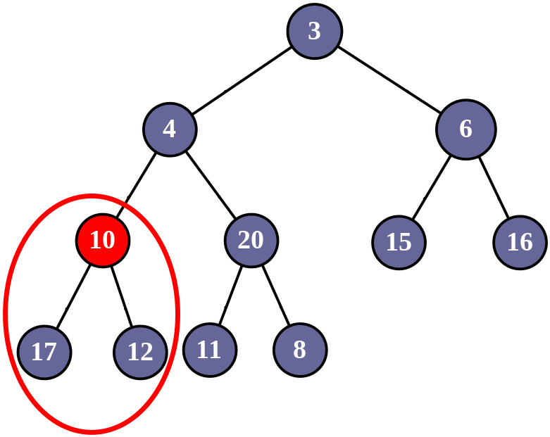
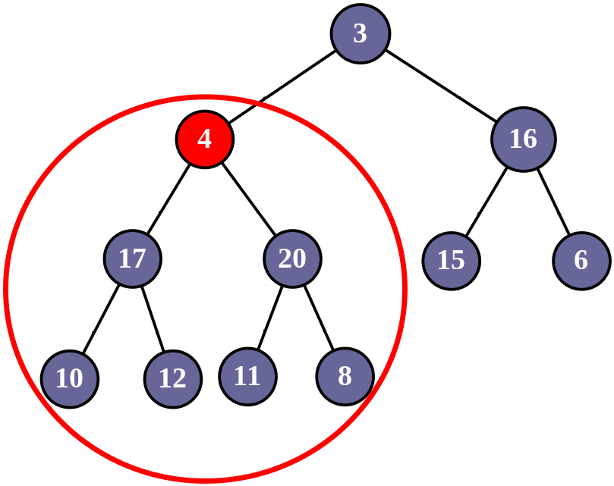
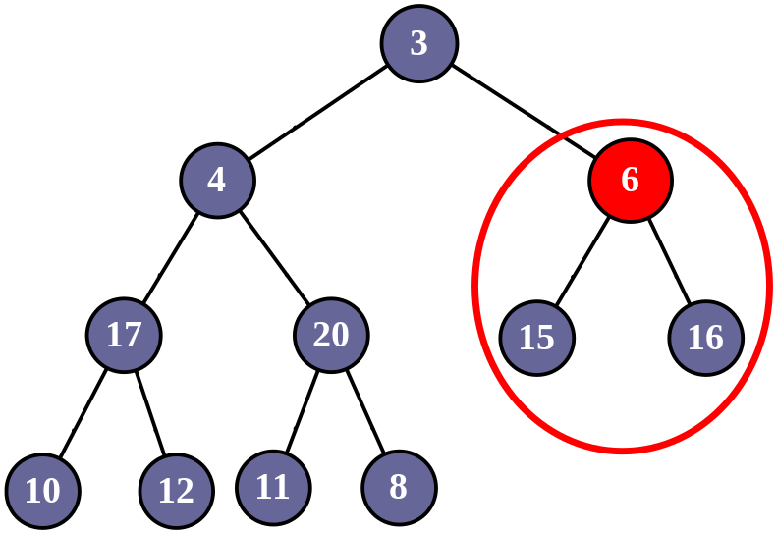
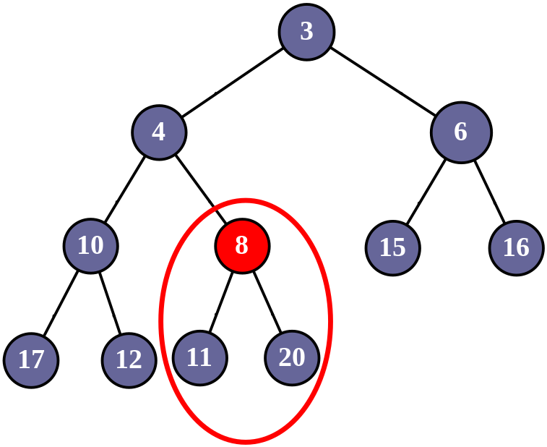
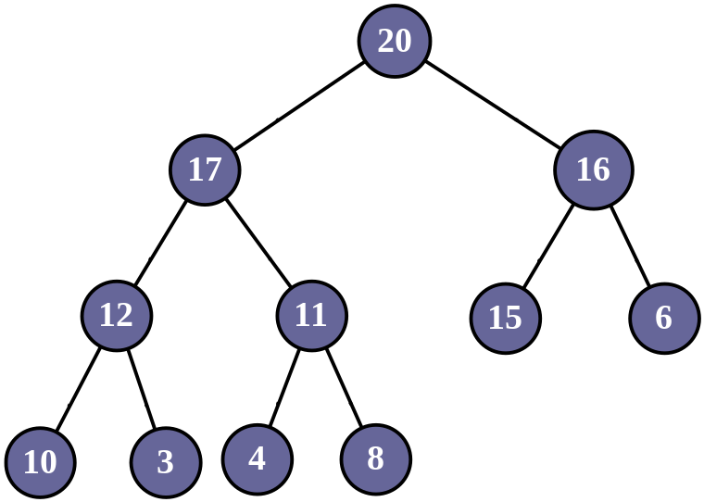
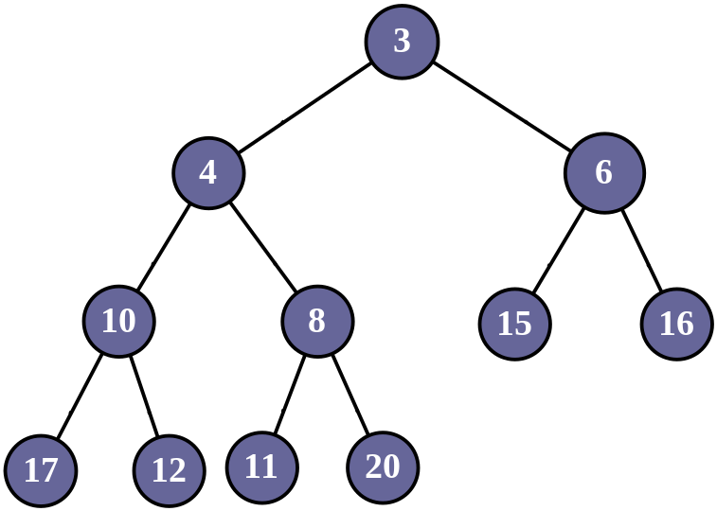
Δημιουργία Σωρού
Α[n] → σωρός με n εισαγωγές
[3, 4, 6, 10, 8, 15, 16, 17, 12, 11, 20]
Χρόνος O(n log n) .
Ιεραρχικά (bottom-up):
Υποδέντρα-σωροί ενώνονται
σε δέντρο-σωρό.
constructHeap(int n) {
hs = n;
for (i = n / 2; i > 0; i--)
combine(i);
}

Slide 17
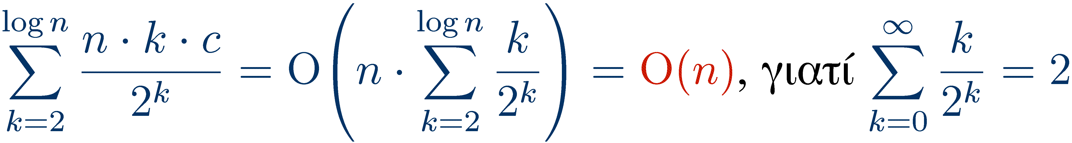
Χρόνος Δημιουργίας
for (i = n / 2; i > 0; i--)
combine(i);
Χρόνος combine( i ) = Ο(ύψος i ).
n / 4 στοιχεία χρόνος 1×c
n / 8 στοιχεία χρόνος 2×c
. . . . . . . . . . . . . . . . . . . . . .
n / 2^{k} στοιχεία χρόνος (k–1)×c, k ≤ log₂ n
Χρόνος constructHeap( ) = Θ(n).

Slide 18
Απόδοση Σωρού
Χώρος : Θ(1) (in-place)
Χρόνοι :
  createHeap : Θ(n)
  insert, deleteMax : O(log n)
  max, size, isEmpty : Θ(1)
Εξαιρετικά εύκολη υλοποίηση!
Συμπέρασμα:
  Γρήγορη και ευρύτατα χρησιμοποιούμενη
  ουρά προτεραιότητας.

Slide 19
Heap-Sort
Αρχικοποίηση : δημιουργία σωρού με n στοιχεία.
  constructHeap() : χρόνος Θ(n).
Εξαγωγή μέγιστου και τοποθέτηση στο τέλος
(n – 1 φορές).
  deleteMax() : χρόνος Θ(log n).
Χρόνος : Θ(n) + n Θ(log n) = Θ(n log n).
hs = n;
constructHeap(n);
for (i = n; i > 1; i--) {
swap(A[1], A[i]); hs--;
combine(1); }
Χρονική Πολυπλοκότητα Ταξινόμησης: Ο(n log n).

Slide 20
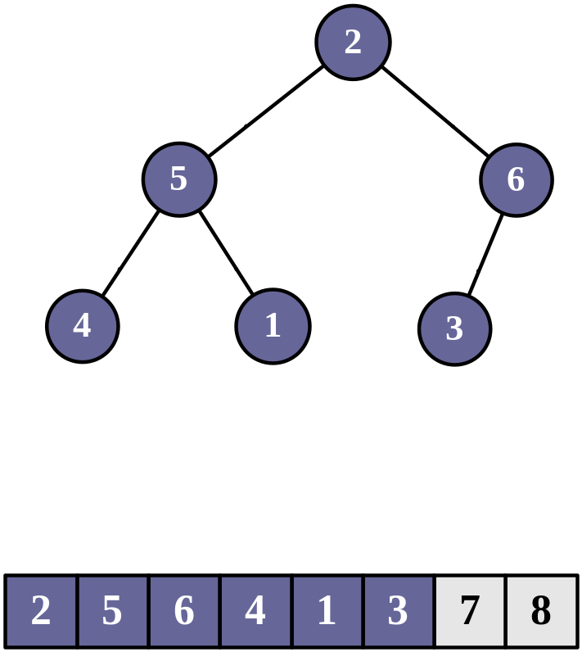
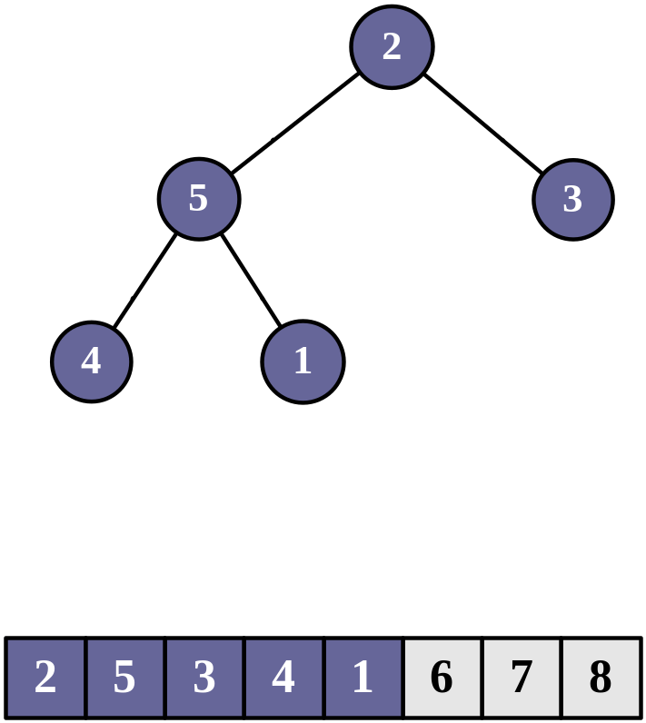
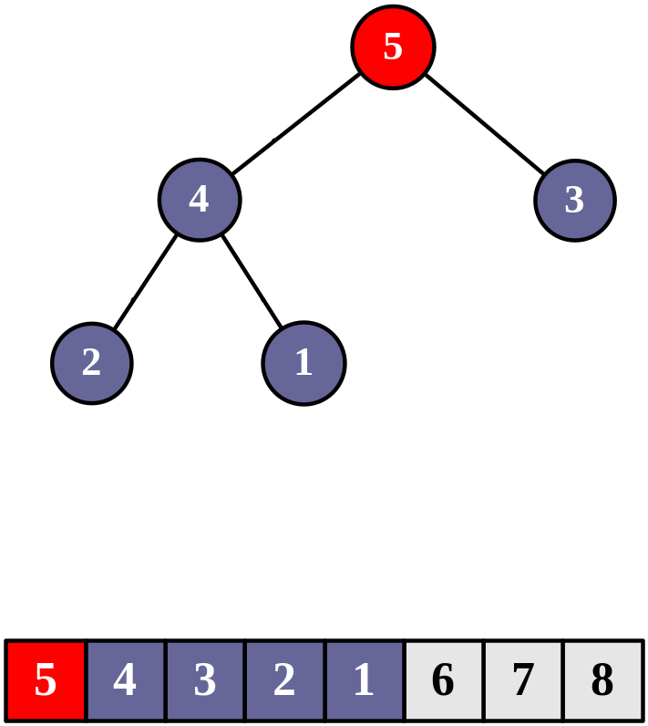
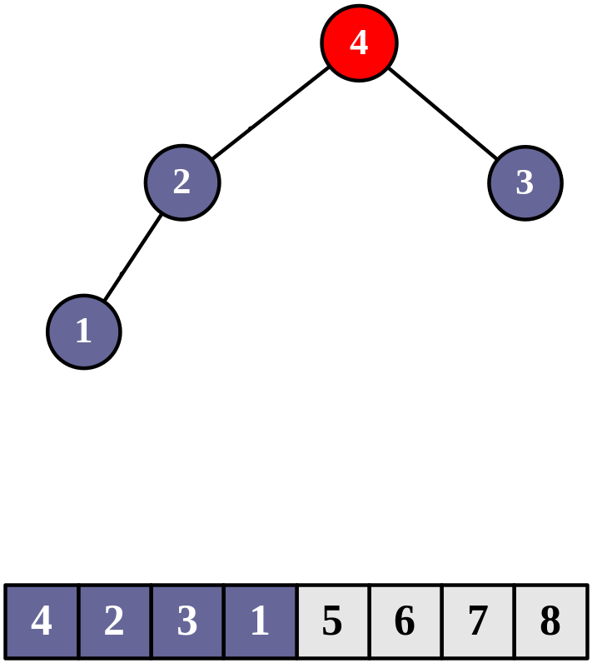
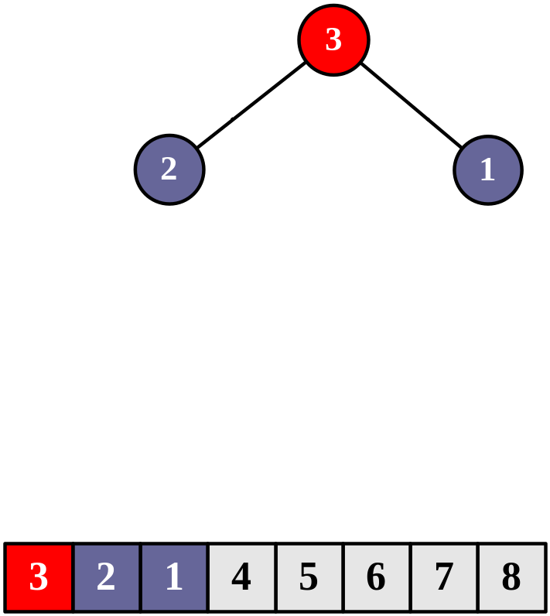
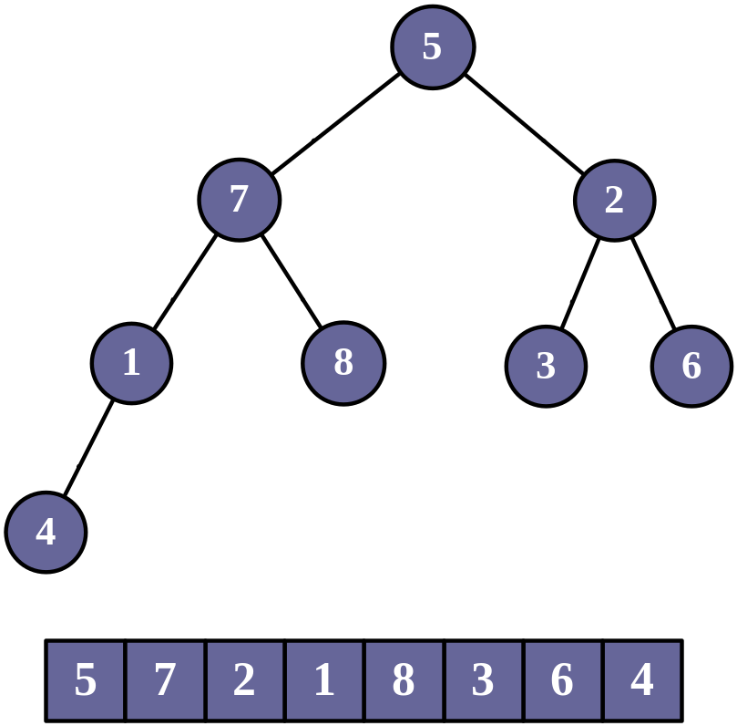
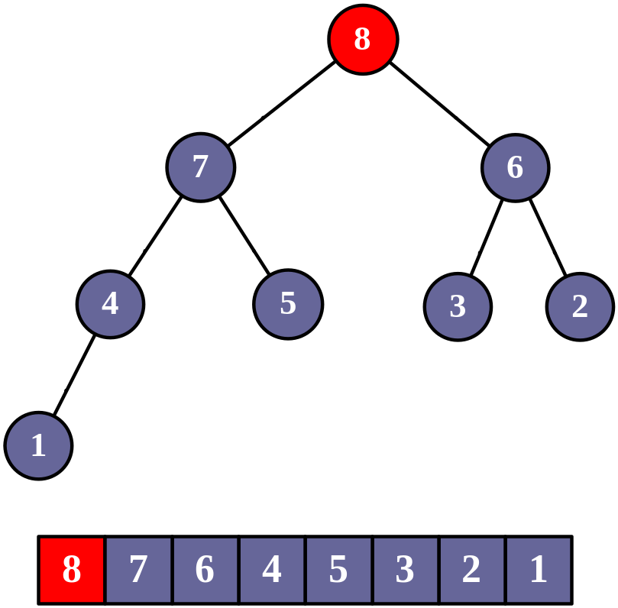
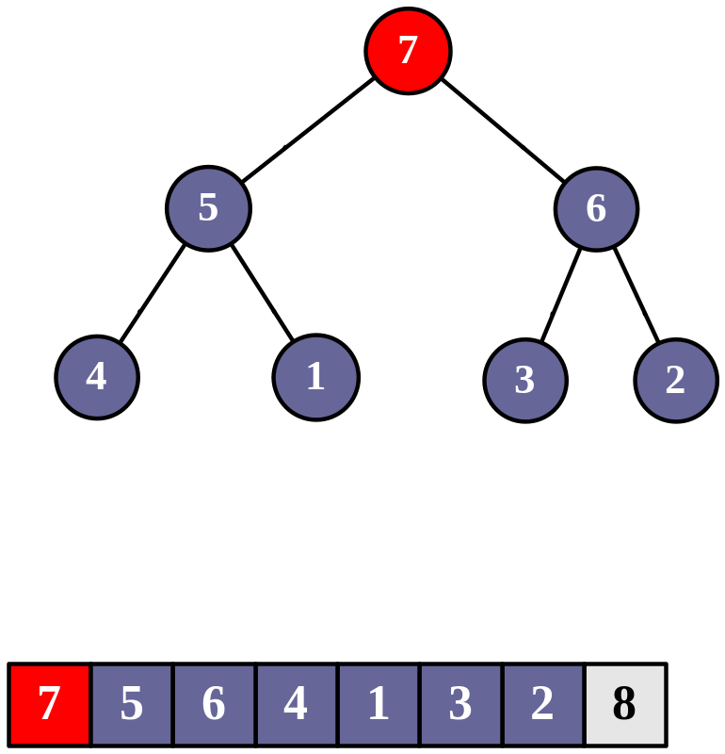
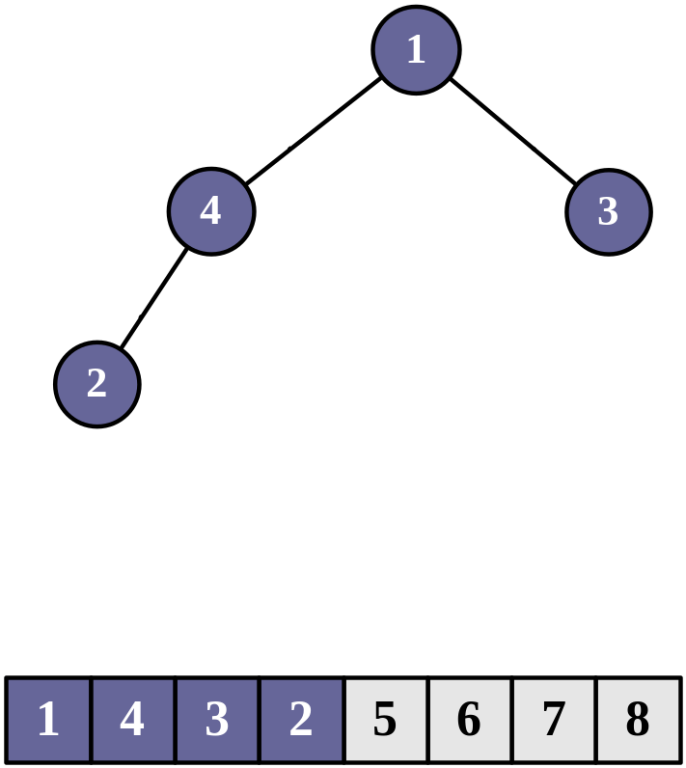
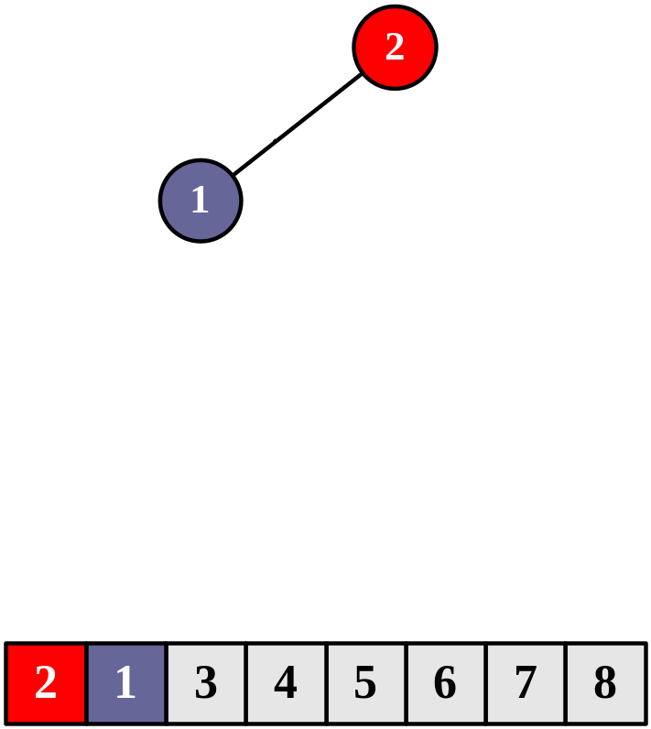
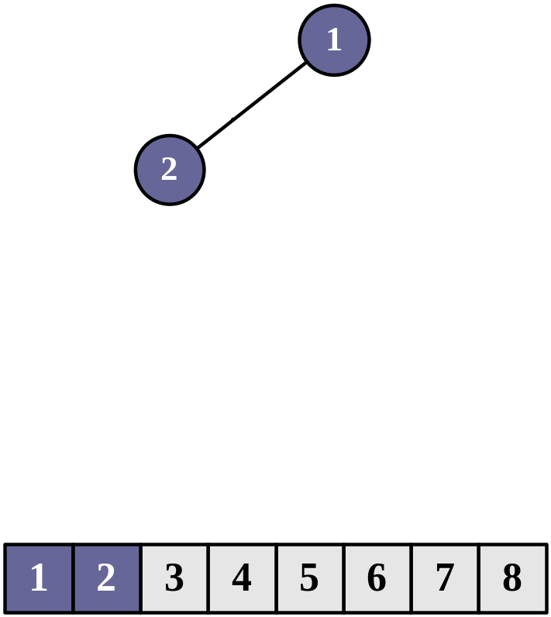
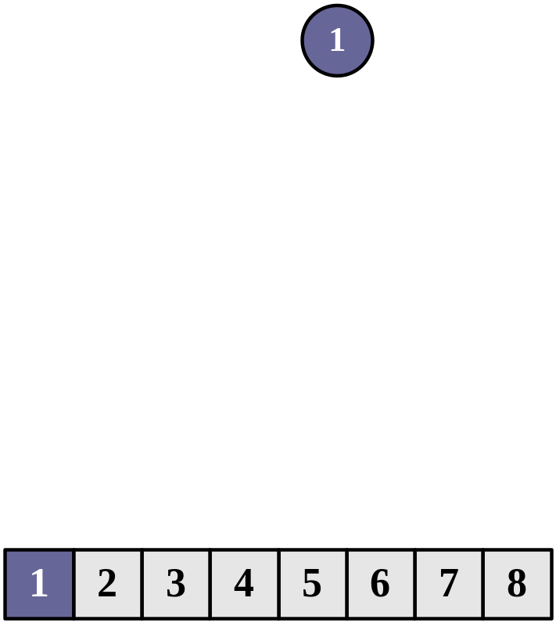
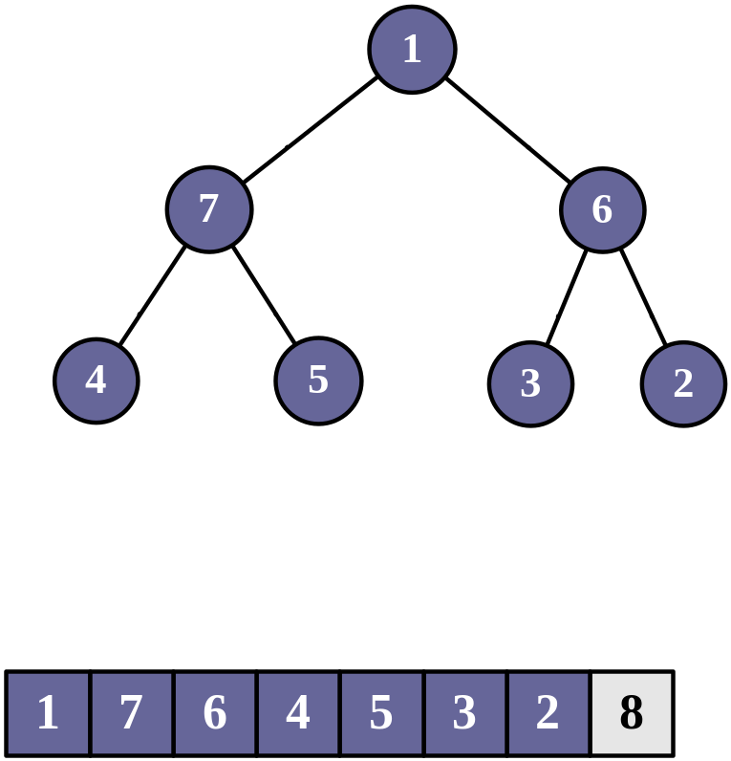
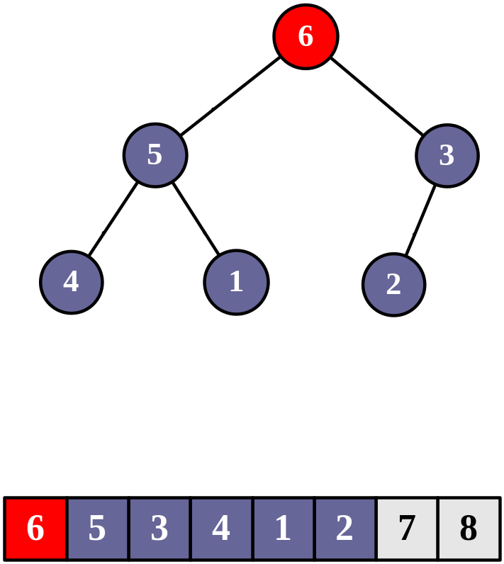
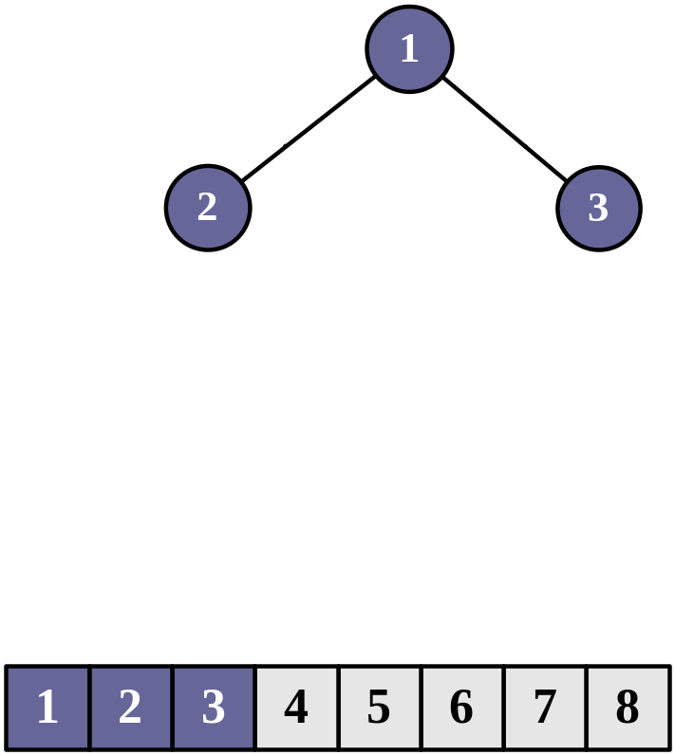
Heap-Sort : Παράδειγμα
constructHeap(n);
for (i = n; i > 1; i--) {
swap(A[1], A[i]); hs--;
combine(1); }

Slide 21
Συγκριτικοί Αλγόριθμοι
Ταξινόμηση μόνο με συγκρίσεις και μετακινήσεις στοιχείων.
  Καμία άλλη ενέργεια στα στοιχεία (π.χ. ομαδοποίηση με βάση δυαδική αναπαράσταση).
Κάθε ντετερμινιστικός συγκριτικός αλγ. ταξινόμησης χρειάζεται Ω(n log n) συγκρίσεις μεταξύ στοιχείων.
  Αντίστοιχο κάτω φράγμα για πιθανοτικούς αλγόριθμους.
Χρονική Πολυπλοκότητα Ταξινόμησης: Θ(n log n)
Υπάρχουν αλγόριθμοι με γραμμικό χρόνο για συγκεκριμένους τύπους δεδομένων (π.χ. αριθμούς).

Slide 22
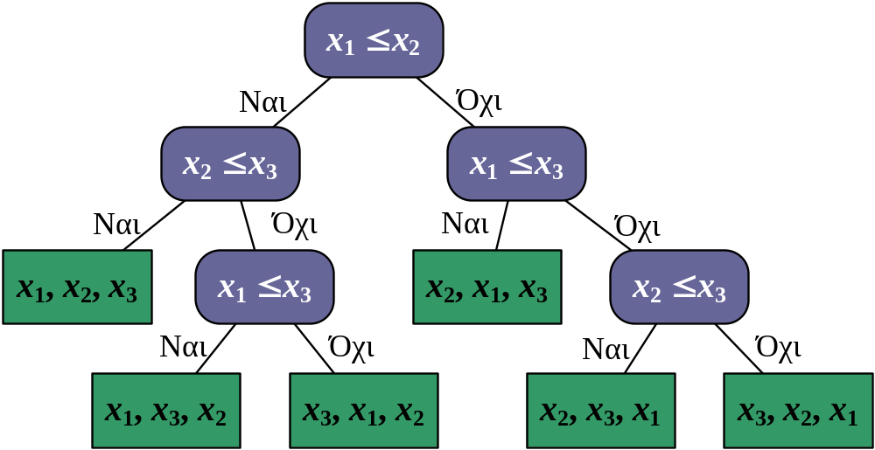
Δέντρο Συγκρίσεων
Λειτουργία συγκριτικών αλγορίθμων αναπαρίσταται
με δέντρο συγκρίσεων (ή αποφάσεων).
Αλγόριθμος ↔ δέντρο συγκρίσεων.
∀ είσοδο: αλγ. ακολουθεί
μοναδικό μονοπάτι
από ρίζα σε φύλλο.
Ταξινόμηση με εισαγωγή

Slide 23
Δέντρο Συγκρίσεων
Ύψος δέντρου καθορίζει #συγκρίσεων (χ.π.) και
αποτελεί κάτω φράγμα στο χρόνο εκτέλεσης.
Ταξινόμηση n στοιχείων: τουλάχιστον n! φύλλα
(όλες μεταθέσεις).
Δυαδικό δέντρο.

Slide 24
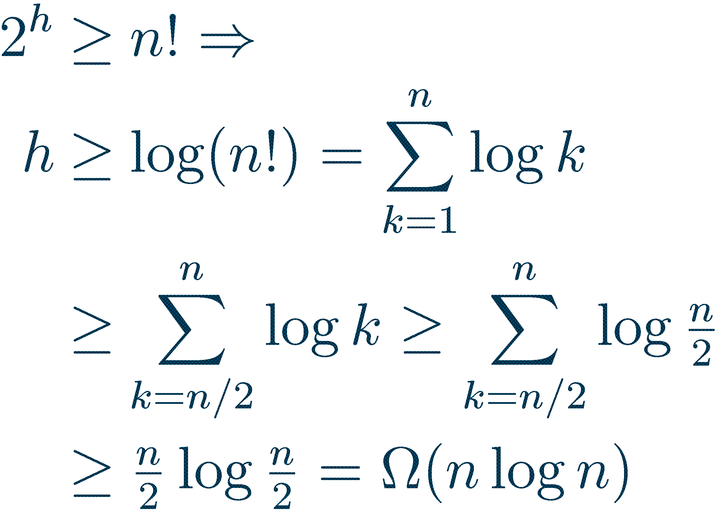
Δέντρο Συγκρίσεων
Δυαδικό δέντρο ύψους h έχει ≤ 2^{h} φύλλα.
Χρόνος εκτέλεσης = Ω(h).
Ταξινόμηση n στοιχείων: 2^{h} ≥ n!

